Slide 1
Лекция 1
Тимашева Эльза Ринадовна
Раздел 1 Сбор и анализ информации для определения потребностей клиента

Slide 2
Вид учебной работы | Объем часов
 | 5 семестр, часов | 6 семестр, часов
Максимальная учебная нагрузка (всего)
Обязательная аудиторная учебная нагрузка (всего) | 32 | 40
в том числе:
лекции | 22 (11пар) | 24 (12пар)
лабораторные занятия | 10 (5лаб) | 16 (8лаб)
Самостоятельная работа обучающегося (всего)
в том числе:
Консультации | 2 | 2
Форма промежуточной аттестации | зачет | зачет

Slide 3
5, 6 семестр
6 семестр
ПМ.02 Разработка, внедрение и адаптация ПО отраслевой направленности
Раздел 4 Разработка проектно-технической документации и контроль качества программных продуктов
(ТД, Старцева И.В.)
Раздел 5 Отладка и тестирование программного обеспечения отраслевой направленности
(VBA, Старцева И.В.)
Раздел 1 Сбор и анализ информации для определения потребностей клиента
(UML, Тимашева)
Раздел 6 Адаптация программного обеспечения отраслевой направленности
(моб. разработка, Григорьева А.П.)
Раздел 3 Разработка ПО отраслевой направленности
(сайты, Карпова Н.Е.)
Раздел 2 Основы программирования информационного контента на ЯВУ
(WPF, Тимашева)

Slide 4
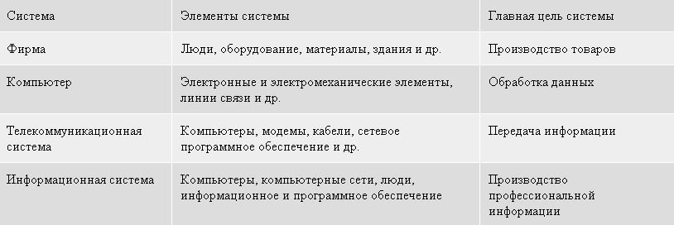
Под системой понимают любой объект, который одновременно рассматривается и как единое целое, и как объединенная в интересах достижения поставленных целей совокупность разнородных элементов.
Системы значительно отличаются между собой как по составу, так и по главным целям.
В информатике понятие "система" широко распространено и имеет множество смысловых значений. Чаще всего оно используется применительно к набору технических средств и программ. Системой может называться аппаратная часть компьютера. Системой может также считаться множество программ для решения конкретных прикладных задач, дополненных процедурами ведения документации и управления расчетами.
Добавление к понятию "система" слова "информационная" отражает цель ее создания и функционирования. Информационные системы обеспечивают сбор, хранение, обработку, поиск, выдачу информации, необходимой в процессе принятия решений задач из любой области. Они помогают анализировать проблемы и создавать новые продукты.

Slide 5
Информационная система - взаимосвязанная совокупность средств, методов и персонала, используемых для хранения, обработки и выдачи информации.
Современное понимание информационной системы предполагает использование в качестве основного технического средства переработки информации персонального компьютера. В крупных организациях наряду с персональным компьютером в состав технической базы информационной системы может входить мэйнфрейм или суперЭВМ. Кроме того, техническое воплощение информационной системы само по себе ничего не будет значить, если не учтена роль человека, для которого предназначена производимая информация и без которого невозможно ее получение и представление.
Под организацией будем понимать сообщество людей, объединенных общими целями и использующих общие материальные и финансовые средства для производства материальных и информационных продуктов и услуг.
В лекции на равноправных началах будут употребляться два слова: "организация" и "фирма".

Slide 6
В зависимости от конкретной области применения информационные системы могут очень сильно различаться по своим функциям, архитектуре, реализации. Однако можно выделить по крайней мере два свойства, которые являются общими для всех информационных систем. Во-первых, любая информационная система предназначена для сбора, хранения и обработки информации. Поэтому в основе любой информационной системы лежит среда хранения и доступа к данным. Среда должна обеспечивать уровень надежности хранения и эффективность доступа, соответствующие области применения информационной системы. Заметим, что в вычислительных программных системах наличие такой среды не является обязательным. Основным требованием к программе, выполняющей численные расчеты (если, конечно, говорить о решении действительно серьезных задач), является ее быстродействие. Нужно, чтобы программа произвела достаточно точные результаты за установленное время. При решении серьезных вычислительных задач даже на суперкомпьютерах это время может измеряться неделями, а иногда и месяцами. Поэтому программисты-вычислители всегда очень скептически относятся к хранению данных во внешней памяти, предпочитая так организовывать программу, чтобы в течение как можно более долгого времени обрабатываемые данные помещались в основной памяти компьютера. Внешняя память обычно используется для периодического (нечастого) сохранения промежуточных результатов вычислений, чтобы в случае сбоя компьютера можно было продолжить работу программы от сохраненной контрольной точки.
Во-вторых, информационные системы ориентируются на конечного пользователя, например банковского клерка. Такие пользователи могут быть очень далеки от мира компьютеров. Для них терминал, персональный компьютер или рабочая станция представляют собой всего лишь орудие их собственной профессиональной деятельности. Поэтому информационная система обязана обладать простым, удобным, легко осваиваемым интерфейсом, который должен предоставить конечному пользователю все необходимые для его работы функции, но в то же время не дать ему возможность выполнять какие-либо лишние действия.

Slide 7
Необходимо понимать разницу между компьютерами и информационными системами. Компьютеры, оснащенные специализированными программными средствами, являются технической базой и инструментом для информационных систем. Информационная система немыслима без персонала, взаимодействующего с компьютерами и телекоммуникациями.
Кроме всего, что было перечислено выше, ИС не может существовать без информации или, другими словами, без информационных ресурсов.
Информационный ресурс – это отдельные документы и отдельные массивы документов, документы и массивы документов в информационных системах (библиотеках, архивах, фондах, банках данных, других видах информационных систем).
В нормативно-правовом аспекте документ определяется как зафиксированная на материальном носителе информация с реквизитами, позволяющими ее идентифицировать.
Процесс документирования превращает информацию в информационные ресурсы.

Slide 8
ДЗ
Разобрать термины лекции.
На следующей паре первая проверочная – тест по теме этой лекции.

